Slide 1

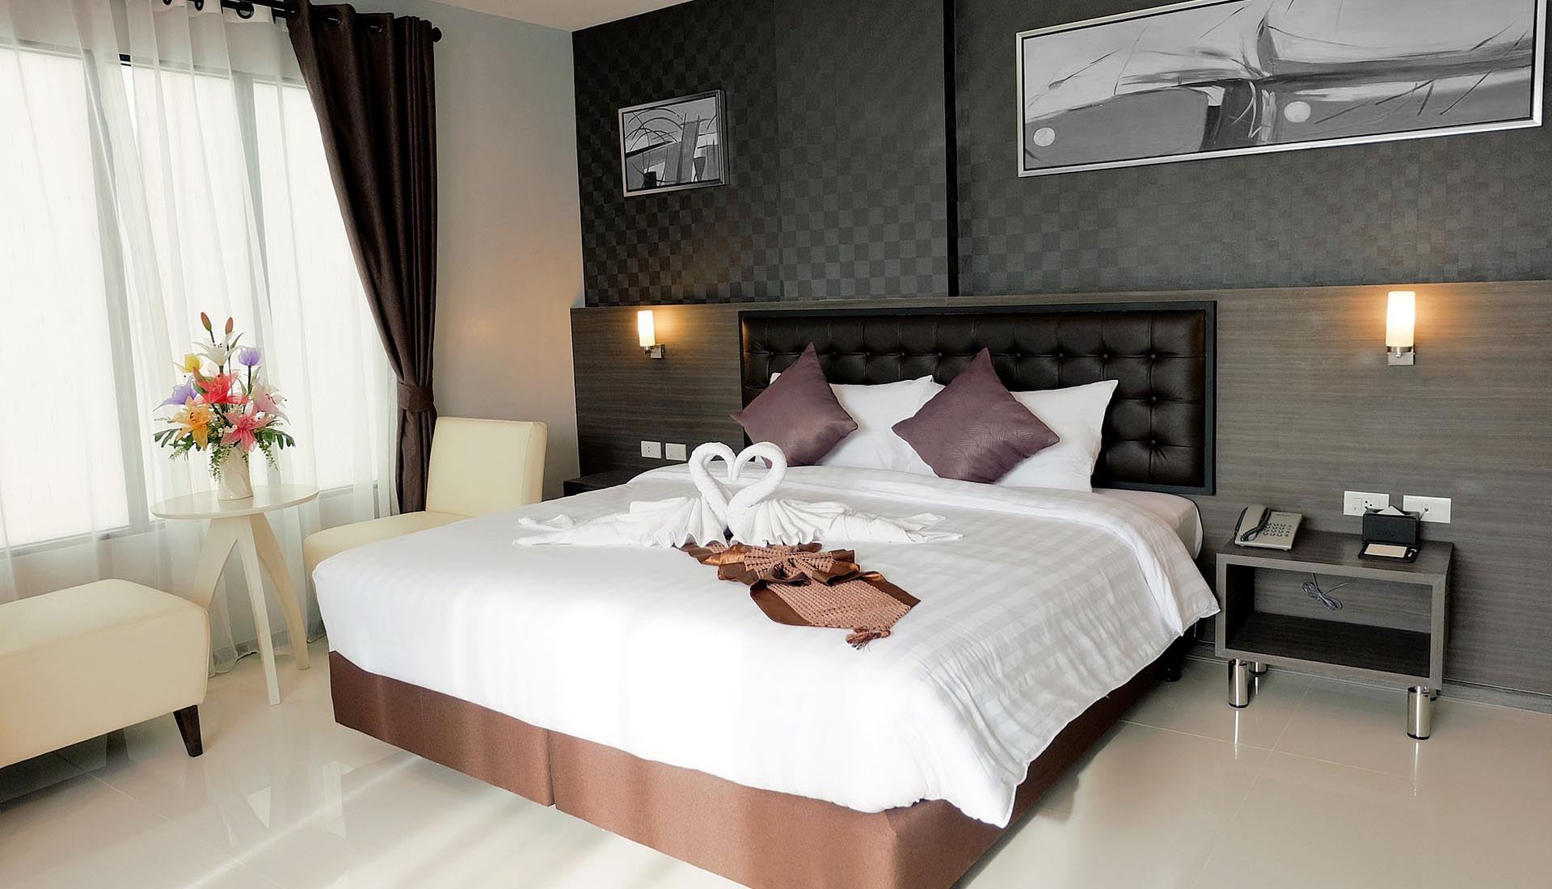
Website giới thiệu khách sạn, homestay
ĐỒ ÁN 2
Giảng viên hướng dẫn: Trịnh Thị Nhị
Sinh viên thực hiện: Nguyễn Văn Long

Slide 2


NỘI DUNG
Nội dung 01
Tổng quan về đề tài
Nội dung 02
Nội dung thực hiện
Nội dung 03
Kết luận
Nội dung 04
Demo

Slide 3
Lý do chọn
đề tài
Khi nhu cầu đi du lịch của mọi người đang có xu hướng dần tăng cao thì các website quảng bá khách sạn lại ngày 1 phát triển
Là một đề tài khá thú vị và rất thực tiễn

Slide 4
Mục Tiêu
Mục tiêu 2
Mục tiêu 3
Nắm được kiến thức cơ bản về c#
Mục tiêu 1
Chăm sóc khách hàng một cách hiệu quả, tiết kiệm được nhiều thời gian và chi phí cho việc phải cần quá nhiều nhân viên để quản lý.
1
Là một công cụ để quản lý hàng hóa, quy trình bán hàng
2
3
1

Slide 5
Ý Nghĩa Của Đề Tài
1
2
Ý nghĩa thực tiễn
Ý nghĩa lý luận
Tạo ra sản phẩm có tính ứng dụng thực tế
Tăng cường nhận thức và tư duy
Tổng hợp và nắm vững kỹ thuật lập trình
Là nền tảng vững chắc cho kỹ năng lập trình sau này

Slide 6
2. Nội dung thực hiện
Admin, nhân viên
Khách hàng, Nhà cung cấp
Đối tượng tham gia hệ thống

Slide 7
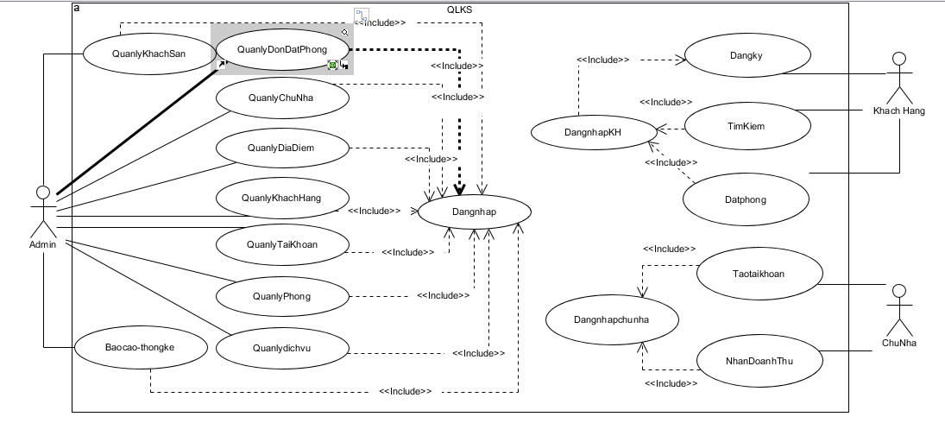
Use Case tổng quát

Slide 8
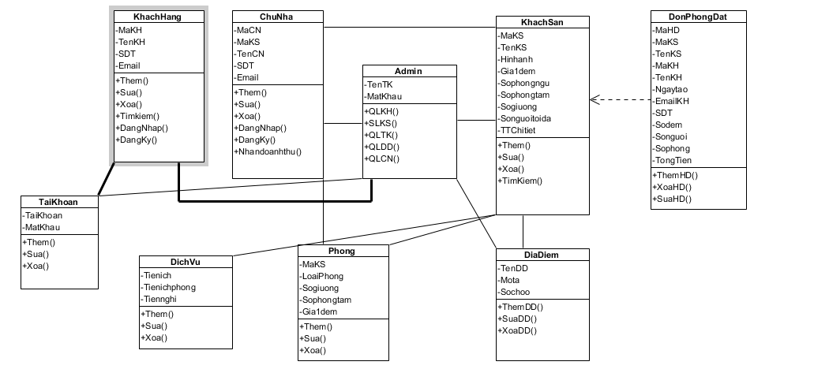
Đối tượng tham gia hệ thống
Nhân viên: Tham gia vào hầu hết chức năng dưới sự kiểm soát của AD

Slide 9
Sơ đồ chức năng của chương trình
Hệ Thống
Quản lý khách sạn
Quản lý khách hàng
QUẢN LÝ chủ nhà
QUẢN LÝ đơn đặt phòng
QUẢN LÝ tài khoản
Thêm SP
Sửa SP
Xóa SP
Tìm kiếm
Thống kê
Thêm khách hàng
Sửa thông tin
Xóa khách hàng
Tìm kiếm
Thống kê
Thêm Nhân viên
Sửa thông tin
Xóa nhân viên
Tìm kiếm
Nhập thêm hóa đơn
Thống kê
Nhập thêm
Sửa thông tin
Xóa thông tin
Tìm kiếm

Slide 10
Thiết kế đặc tả giao diện
01
Quản lý tất cả thông tin của cửa hang, phục vụ cho người dùng dễ thao tác
02
Phạm vi: Các thông tin được hiển thị theo các tùy chọn có sẵn, đa dạng để người dung có thể dễ dàng sử dụng

Slide 11

Giao diện chính của chương trình

Slide 12

KẾT LUẬN
Xây dựng được website giới thiệu khách sạn, homestay, đáp ứng nhu cầu cơ bản của người quản lý
1
2
Củng cố và nắm vững kiến thức cơ bản về HTML, CSS
3
Triển khai được chương trình trên các trình duyệt khác nhau

Slide 13

Website giới thiệu khách sạn, homestay Luxstay
DEMO
Sau đây là bản demo về sản phẩm của em. Kính mời quý thầy cô và các bạn theo dõi

Slide 14


